Slide 1
Programação Web I
Eventos

Slide 2
Javascript e DOM
Eventos
Eventos são atividades desempenhadas pelo JS quando um determinado gatilho ocorre.
Precisa determinar um ou mais elementos como alvo, que é quem irá engatilhar o evento.
Escolher uma atividade que irá engatilhar o evento:
click, mouseenter, mouseleave.
Input, change, keypress, keyup, keydown.
Função que será executada quando o evento disparar.
HMTL
JS
<body>
<button>Clique-me</button>
</body>
const button = document.querySelector('button');
button.addEventListener('click', () => {
button.innerHTML = 'Fui clicado';
});

Slide 3
Javascript e DOM
Eventos
Pequena observação sobre funções em JS:
// modo clássico
function myFunction(a,b) {
return a + b;
}
// atribui a função anônima à variável
const myFunction = function(a,b) {
return a + b;
}
// usando arrow function
const myFunction = (a,b) => {
return a + b;
}
Estas maneiras de escrever uma função em JS são válidas.
Se quiser saber mais sobre os detalhes que diferem as duas versões, leia este link.
const button = document.querySelector('button');
button.addEventListener('click', function() {
button.innerHTML = 'Fui clicado';
});
const button = document.querySelector('button');
button.addEventListener('click', () => {
button.innerHTML = 'Fui clicado';
});
==

Slide 4

Javascript e DOM
Eventos
HMTL
click – Dispara quando o elemento é clicado.
<body>
<button>Clique-me</button>
</body>
CSS
JS
button {
padding: 5px 10px;
background: #202020;
color: white;
border-radius: 5px;
margin: 30px;
text-align: center;
width: 250px;
}
let state = 0;
const button = document.querySelector('button');
button.addEventListener('click', () => {
if (state == 0){
button.innerHTML = 'Fui clicado';
}
else if (state == 1){
button.innerHTML = 'Já chega';
}
else {
button.innerHTML = `Perdeu a graça. já clicou ${ state + 1 } vezes`;
}
state++;
});

Slide 5

Javascript e DOM
Eventos
input {
width: 30px;
}
#result {
font-size: 1.5rem;
margin: 0;
}
input – Dispara quando digitamos no elemento (input).
JS
function bind(element) {
element.addEventListener('input', () => {
const n1 = document.querySelector('#n1');
const n2 = document.querySelector('#n2');
const result = parseInt(n1.value) * parseInt(n2.value);
if (isNaN(result)){
document.querySelector('#result').innerHTML = 'ERRO';
return;
}
document.querySelector('#result').innerHTML = result;
});
}
bind(document.querySelector('#n1'));
bind(document.querySelector('#n2'));
CSS
HMTL
<body>
<div id="calculator">
<input id="n1" value="1">
<span> x </span>
<input id="n2" value="1">
<span> = </span>
<span id="result">1</span>
</div>
</body>

Slide 6
Javascript e DOM
Eventos
Outros eventos:
mouseenter: Dispara quando o mouse entra na área do elemento ao passar por cima dele.
mouseleave: Dispara quando o mouse sai da área do elemento ao passar por cima dele.
change: Dispara quando o elemento perde o foco (ex. Trocamos o cursor para outro campo de texto) e somente se o conteúdo foi alterado.
keypress: Dispara quando pressionamos a uma tecla enquanto o elemento possui o foco. Este evento segue disparando enquanto não tirarmos o dedo da tecla.
keyup: Dispara quando deixa de detectar o pressionar de uma tecla se o elemento possui foco.
keydown: Dispara quando detectado o pressionar de uma tecla se o elemento possui foco.

Slide 7
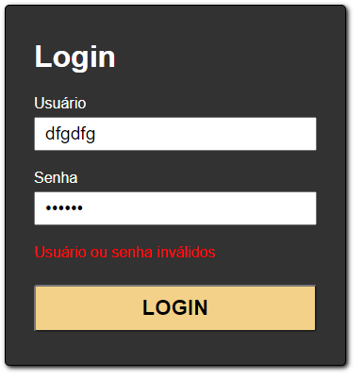
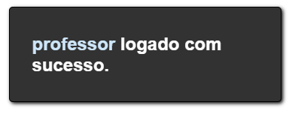
Javascript e DOM
Eventos
Exercício:
Tela de login (bonitinha).
Caixas de texto, botão, caixa de login, mensagem.
Mostra na caixa uma mensagem de erro caso usuário não tenha conseguido se logar. Usuários cadastrados:
Usuário: aluno, senha = undererere123
Usuário = professor, senha = admin789
Em caso de sucesso, remova a caixa e mostre uma outra mensagem de sucesso.
Siga o exemplo ao lado (não precisar ter o css igual, é só um modelo).
Bônus: pesquisar como fazer para não distinguir maiúsculas de minúsculas que o usuário digite.

